Slide 1
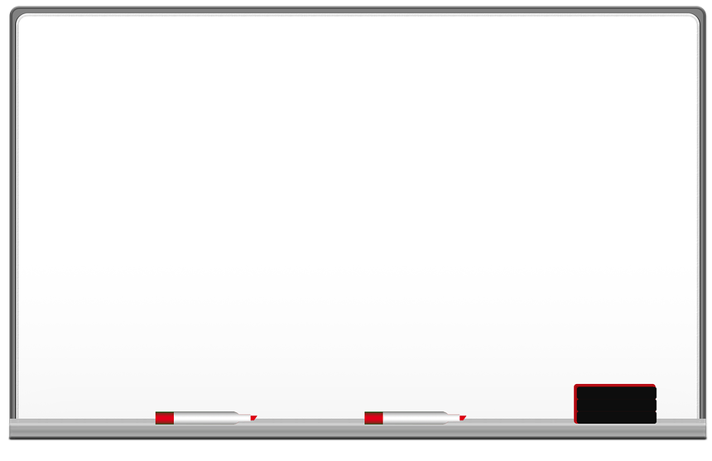




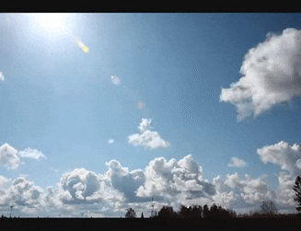
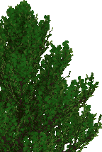
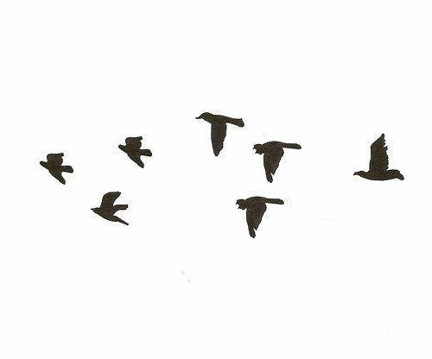
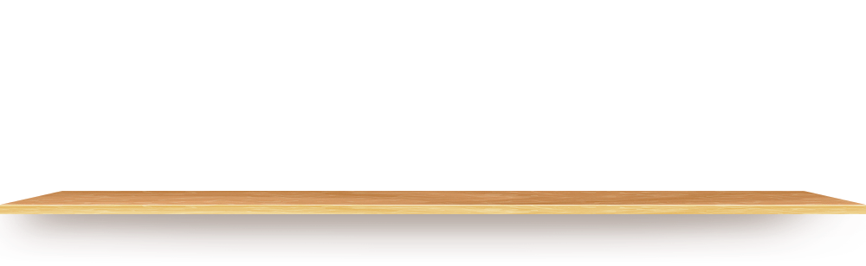

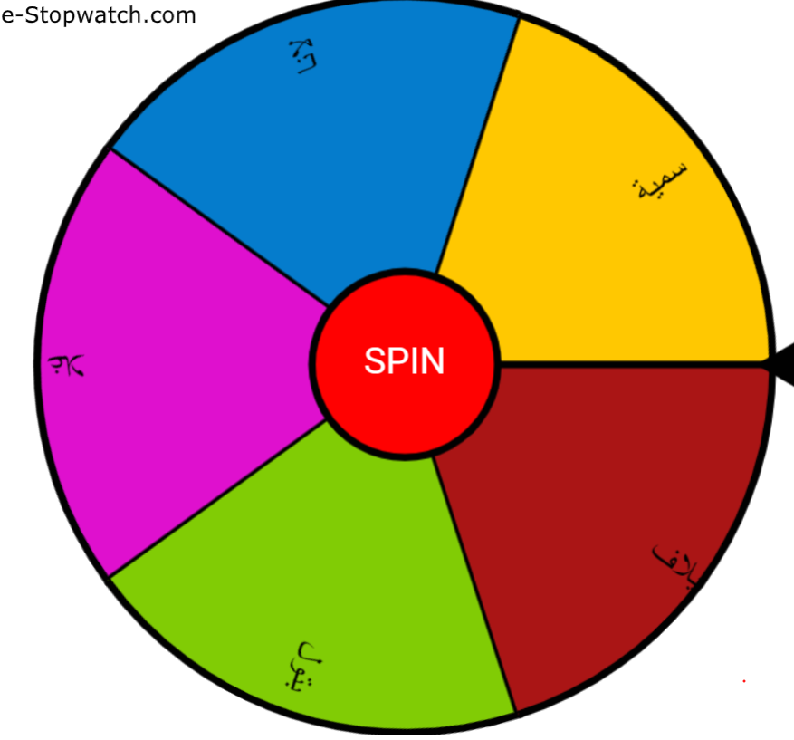
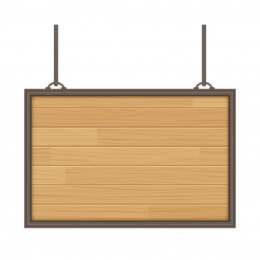

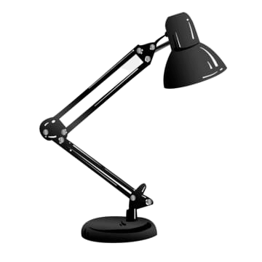
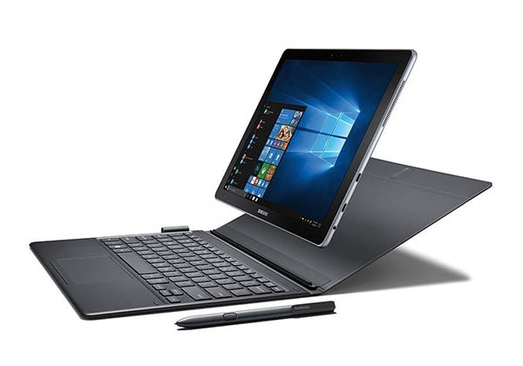
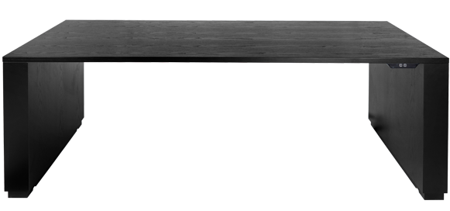
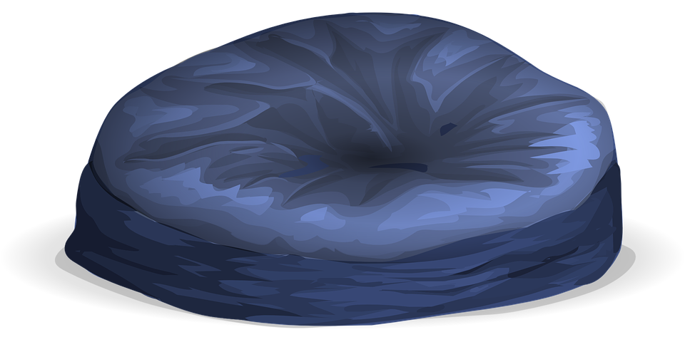


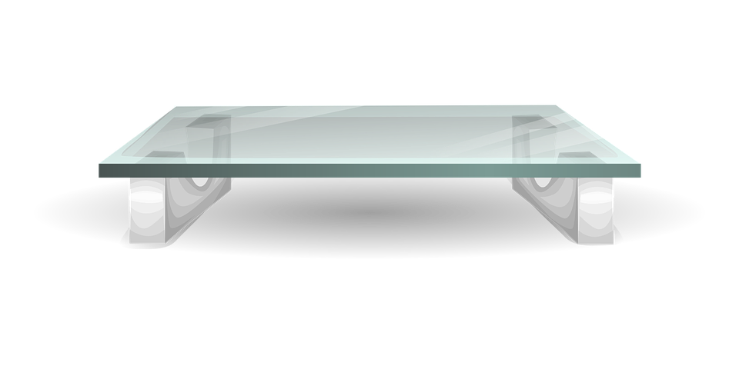
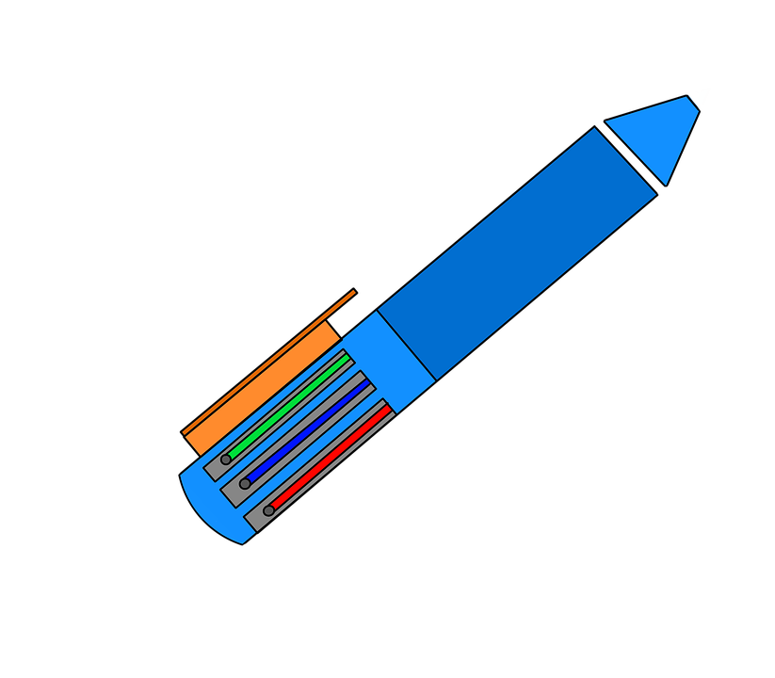
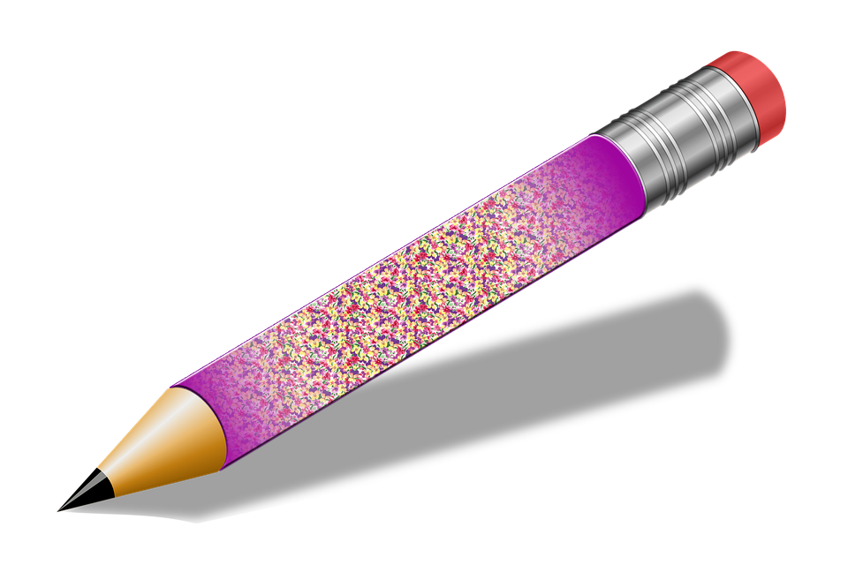
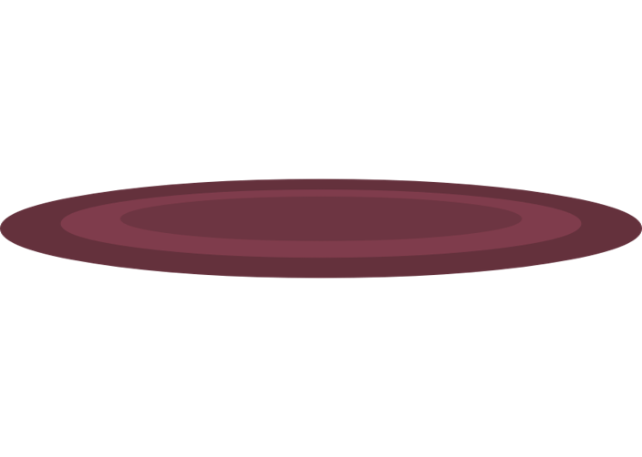

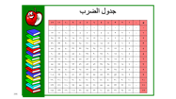
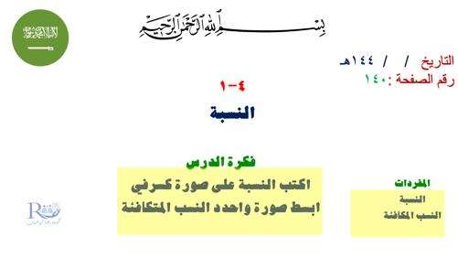

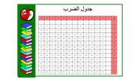
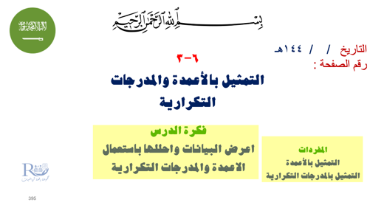

Slide 2
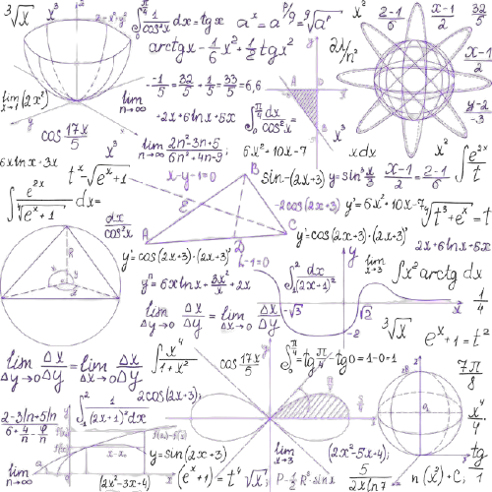


التمثيل بالأعمدة والمدرجات التكرارية

Slide 3



التاريخ / / ١٤٤هـ
رقم الصفحة :
٦-٣
التمثيل بالأعمدة والمدرجات التكرارية
فكرة الدرس
اعرض البيانات واحللها باستعمال الاعمدة والمدرجات التكرارية
المفردات
التمثيل بالأعمدة
التمثيل بالمدرجات التكرارية

Slide 4
جدول الضرب
x | ٠ | ١ | ٢ | ٣ | ٤ | ٥ | ٦ | ٧ | ٨ | ٩ | ١٠ | ١١ | ١٢
٠ | ٠ | ٠ | ٠ | ٠ | ٠ | ٠ | ٠ | ٠ | ٠ | ٠ | ٠ | ٠ | ٠
١ | ٠ | ١ | ٢ | ٣ | ٤ | ٥ | ٦ | ٧ | ٨ | ٩ | ١٠ | ١١ | ١٢
٢ | ٠ | ٢ | ٤ | ٦ | ٨ | ١٠ | ١٢ | ١٤ | ١٦ | ١٨ | ٢٠ | ٢٢ | ٢٤
٣ | ٠ | ٣ | ٦ | ٩ | ١٢ | ١٥ | ١٨ | ٢١ | ٢٤ | ٢٧ | ٣٠ | ٣٣ | ٣٦
٤ | ٠ | ٤ | ٨ | ١٢ | ١٦ | ٢٠ | ٢٤ | ٢٨ | ٣٢ | ٣٦ | ٤٠ | ٤٤ | ٤٨
٥ | ٠ | ٥ | ١٠ | ١٥ | ٢٠ | ٢٥ | ٣٠ | ٣٥ | ٤٠ | ٤٥ | ٥٠ | ٥٥ | ٦٠
٦ | ٠ | ٦ | ١٢ | ١٨ | ٢٤ | ٣٠ | ٤٦ | ٤٢ | ٤٨ | ٥٤ | ٦٠ | ٦٦ | ٧٢
٧ | ٠ | ٧ | ١٤ | ٢١ | ٢٨ | ٣٥ | ٤٢ | ٤٩ | ٥٦ | ٦٣ | ٧٠ | ٧٧ | ٨٤
٨ | ٠ | ٨ | ١٦ | ٢٤ | ٣٢ | ٤٠ | ٤٨ | ٥٦ | ٦٤ | ٧٢ | ٨٠ | ٨٨ | ٩٦
٩ | ٠ | ٩ | ١٨ | 27 | ٣٦ | ٤٥ | ٥٤ | ٦٣ | ٧٢ | ٨١ | ٩٠ | ٩٩ | ١٠٨
١٠ | ٠ | ١٠ | ٢٠ | ٣٠ | ٤٠ | ٥٠ | ٦٠ | ٧٠ | ٨٠ | ٩٠ | ١٠٠ | ١١٠ | ١٢٠
١١ | ٠ | ١١ | ٢٢ | ٣٣ | ٤٤ | ٥٥ | ٦٦ | ٧٧ | ٨٨ | ٩٩ | ١١٠ | ١٢١ | ١٣٢
١٢ | ٠ | ١٢ | ٢٤ | ٣٦ | ٤٨ | ٦٠ | ٧٢ | ٨٤ | ٩٦ | ١٠٨ | ١٢٠ | ١٣٢ | ١٤٤

Slide 5
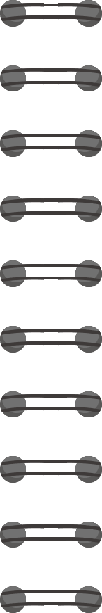
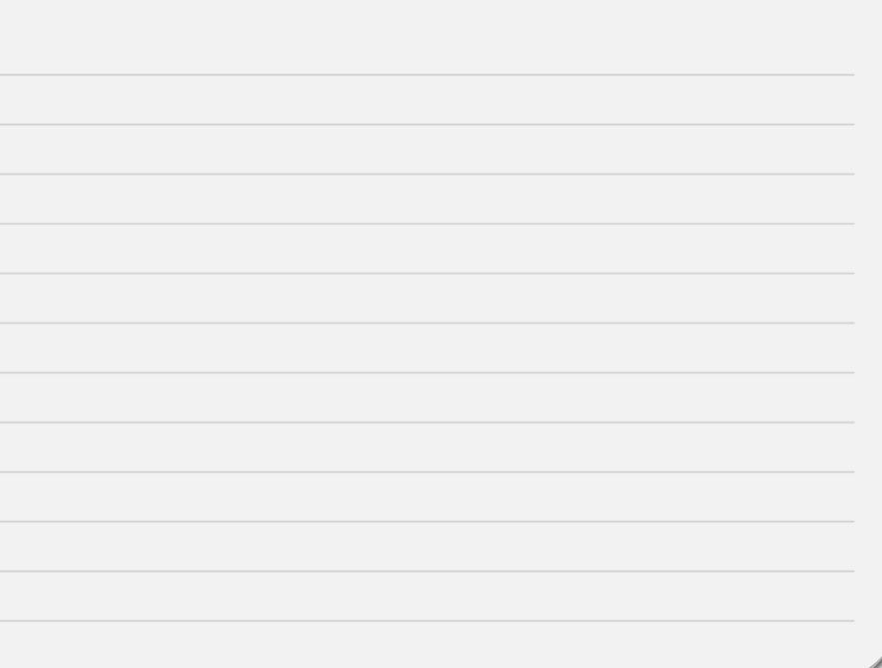


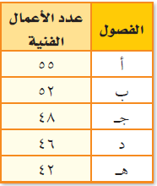



٥٥ ، ٤٢
باستعمال التمثيل بالنقاط .
لا تظهر الفصول ولكنها تظهر أعداد الأعمال الفنية التي نفذت فقط .

Slide 6
اذا كان أطوال مجموعة من الحشرات هي :
٣ سم ، ٣.٨ سم ، ٤.٣ سم ، ٥.٧ سم ، ٦.١ سم ، ٦.٢ سم ، ٦.٩ سم
٢
ما عدد الحشرات التي تتراوح أطوالها بين ٣ سم إلى ٣.٩ سم ؟
١
ما عدد الحشرات التي تتراوح أطوالها بين ٤ سم إلى ٤.٩ سم؟
٢
ما عدد الحشرات التي تتراوح أطوالها بين ٥ سم إلى ٥.٩ سم ؟
٣
ما عدد الحشرات التي تتراوح أطوالها بين ٦ سم إلى ٦.٩ سم؟
٦ ــ ٦.٩
اذا استعملت مدرجا تكراريا لعرض البيانات فأي الأعمدة أطول ؟

Slide 7

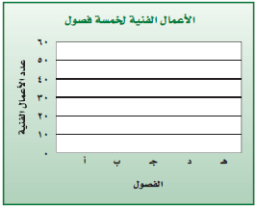

Slide 8
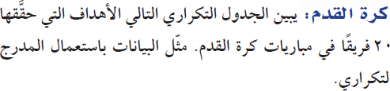
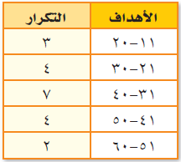


أهداف فرق كرة القدم

Slide 9
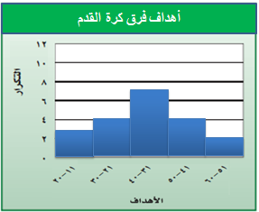
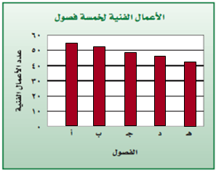
ما الفرق بين التمثيل بالأعمدة والمدرج التكراري ؟
المدرج التكراري
التمثيل بالأعمدة
هو طريقة لتمثيل البيانات العددية المنظمة في فئات متساوية
هو طريقة للمقارنة بين البيانات باستعمال الأعمدة

Slide 10
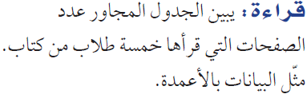

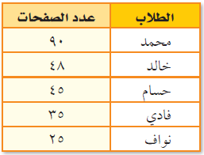
عدد الصفحات التي قرأها
٩٠
٨٠
٧٠
٦٠
٥٠
عدد الصفحات
٤٠
٣٠
٢٠
١٠
٠
محمد
حسام
خالد
فادي
نواف
الطلاب

Slide 11

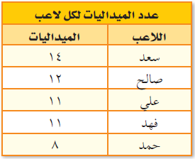
عدد الميداليات لكل لاعب
١٨
١٦
١٤
١٢
١٠
عدد الميداليات
٨
٦
٤
٢
٠
سعد
علي
صالح
فهد
حمد
اللاعب

Slide 12
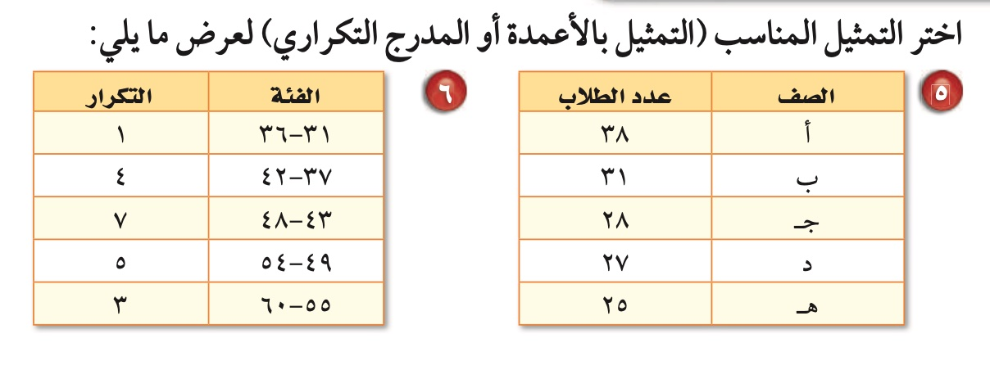
عدد طلاب الصف
تدرب
٥٠
٤٥
٤٠
٣٥
٣٠
عدد الميداليات
٢٥
٢٠
١٥
١٠
٠
أ
جـ
ب
د
هـ
الصف

Slide 13

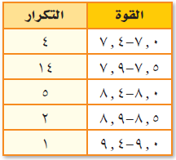
قوة عدد من الهزات الأرضية
١٦
١٤
١٢
١٠
التكرار
٨
٦
٤
٢
٠
٧.٠ ــ ٧.٤
٨.٠ ــ ٨.٤
٧.٥ ــ ٧.٩
٨.٥ ــ ٨.٩
٩.٠ ــ ٩.٤
القوة

Slide 14
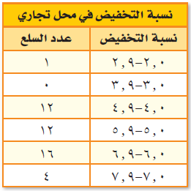
نسبة التخفيض في محل تجاري
١٦
١٤
١٢
١٠
عدد السلع
٨
٦
٤
٢
٠
٢.٠ ــ ٢.٩
٤.٠ ــ ٤.٩
٧.٠ ــ ٧.٩
٣.٠ ــ ٣.٩
٥.٠ ــ ٥.٩
٦.٠ ــ ٦.٩
نسبة التخفيض

Slide 15
تدرب
٧
٦
٥
التكرار
٤
٣
٢
١
٠
٣١ ــ ٣٦
٤٣ ــ ٤٨
٥٥ ــ ٦٠
٣٧ ــ ٤٢
٤٩ ــ ٥٤
الفئة

Slide 16
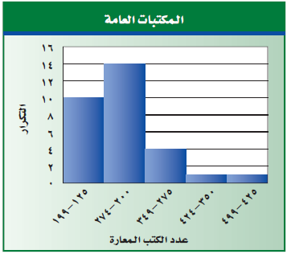
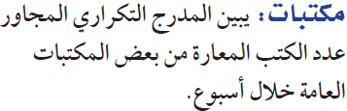


١٠
١٤
٤
١
١
٣٠ مكتبة
١٠ + ١٤ + ٤ + ١ + ١ =
عدد المكتبات =
٢٧٤
٦٠٠
٣٠ ن =
٦ = ن
عدد المكتبات التي يزيد عدد الكتب فيها على ٢٧٤ كتابا = ٦ كتب
٣٠
٣٠
١٠٠
٣٠
٢٠٪
النسبة المئوية =

Slide 17
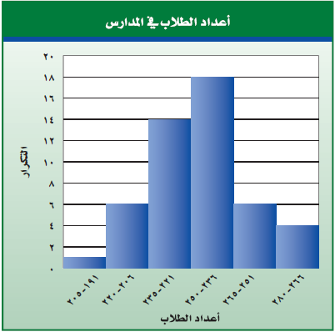
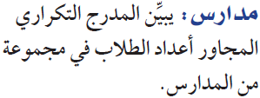
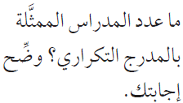
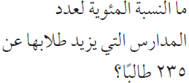
١ + ٦ + ١٤ + ١٨ + ٦ + ٤
عدد المدارس =
= ٤٩ مدرسة
٦
١٤
١٨
٦
٤
١
٢٨ = ن
١٠٠
٤٩
٢٨٠٠
٤٩ ن =
٢٣٥
٤٩
٤٩
عدد المدارس التي يزيد طلابها عن ٢٣٥ طالبا = ٢٨ مدرسة
٥٧٪
النسبة المئوية =

Slide 18

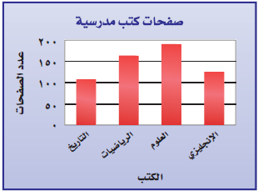


كتاب للغتي
للغتي
١٠٠ صفحة
متوسط عدد صفحات كتاب للغتي ≈
٢٠٠ صفحة
متوسط عدد صفحات كتاب العلوم ≈
نصف متوسط عدد صفحات كتاب العلوم
أي أن متوسط عدد صفحات كتاب للغتي ≈
أي أن العبارة معقولة

Slide 19
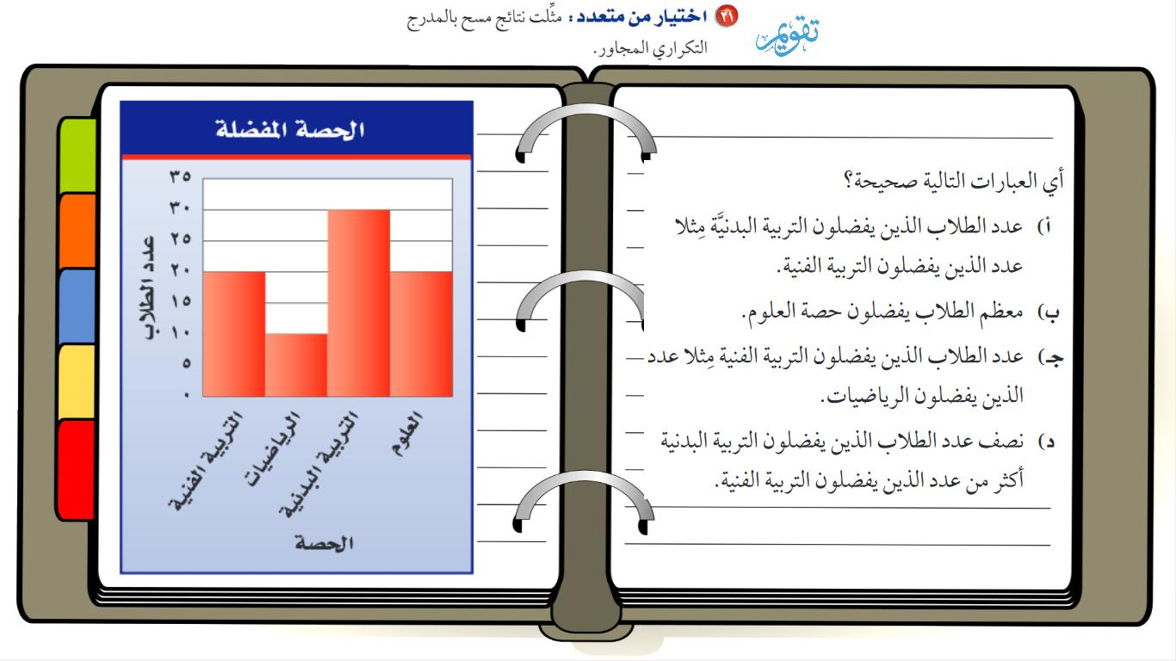

Slide 20
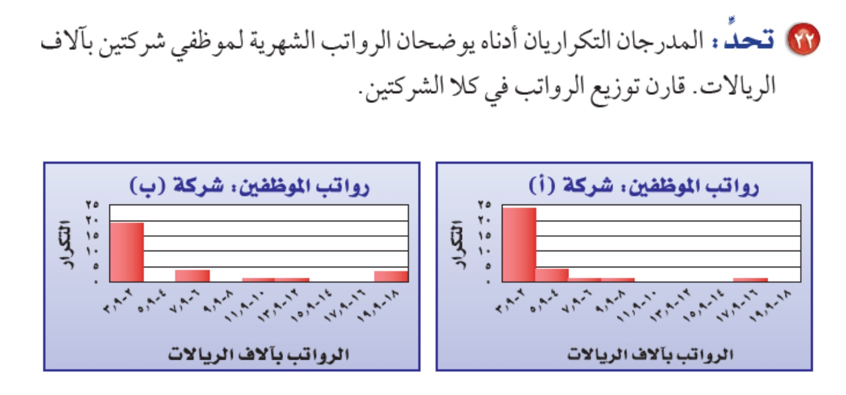

Slide 21
